Slide 1
新潟県はどっち？？
こっち！
こっち！
つぎ

Slide 2
まえ
帰りのかいをする
回
会
こっち！
こっち！
つぎ

Slide 3
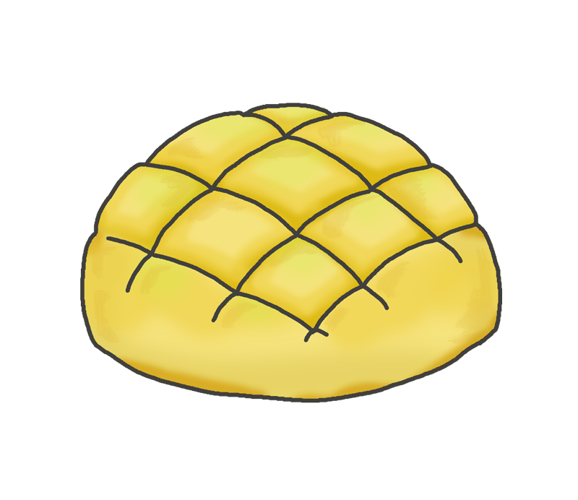
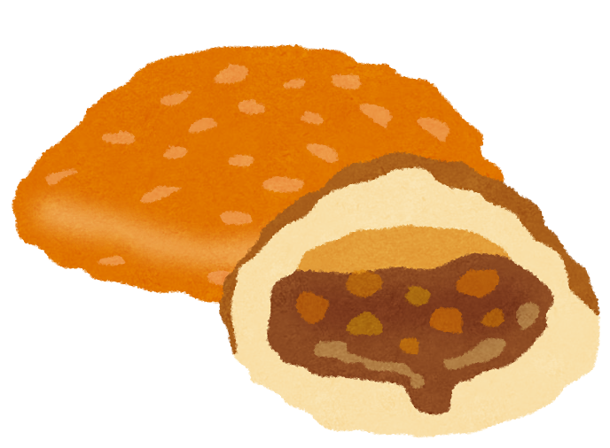
まえ
しらいせんせいの すきなパンは・・・？
かれーぱん
めろんぱん

Slide 4
まえ
左正解バージョン
こっち！
こっち！
つぎ

Slide 5
まえ
右正解バージョン
こっち！
こっち！
つぎ

